Slide 1

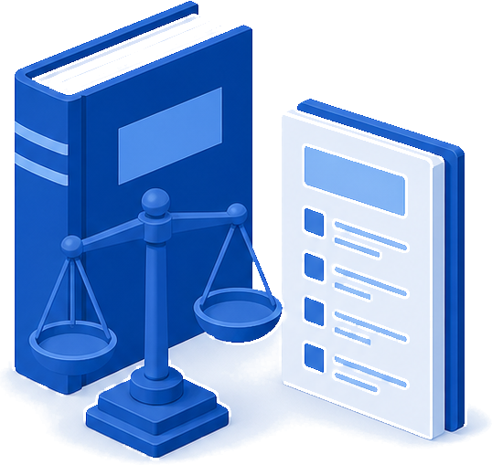
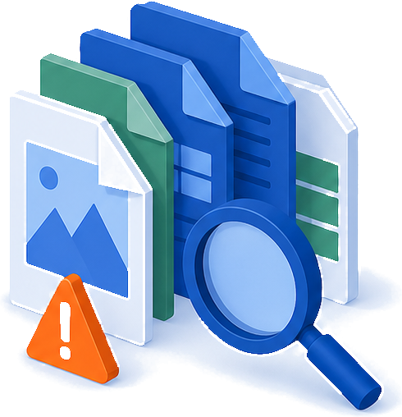
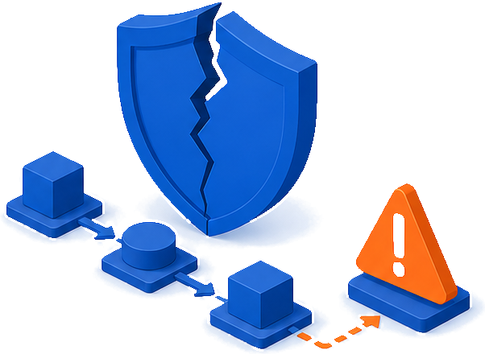
02｜核心问题：人工监管难以穿透海量招采业务
业务量大、文件复杂、法规专业、风险隐蔽，人工模式难以兼顾全量、准确、实时与追溯
年度采购业务超
单次涉及
附件超
需核对
20
8
100
100+
万次
类文件
余页
合规节点
01
痛点一｜效率低
02
痛点二｜门槛高
单批次人工审查约
3 小时
需对照
20 余部
法律法规和行业标准
年度合规审查投入高达
7.5 万人天
人工遗漏与出错率约
30%
03
痛点三｜识别难
04
痛点四｜防控晚
公告、证书、清单和附件等
多格式
围标串标、资质造假等问题
异构数据难以统一解析
往往在
采购完成后
才暴露
隐性风险与跨文件异常难发现
整改、审计与追责
成本高
人工审查模式
无法同时满足
“规模、速度、准确、实时、追溯”
五项监管要求
数据来源：项目申报材料，统计周期待补充

